Slide 1
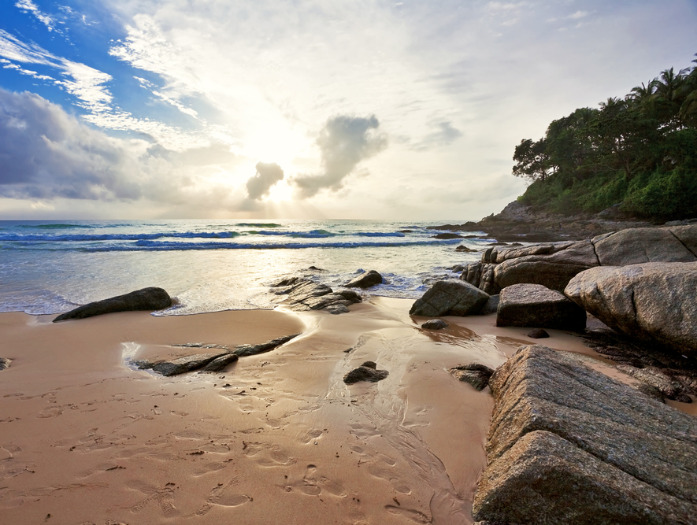

Maandag 27 juni 2011
Welkom bij qracht!
Vul hieronder je inloggegevens in.
Naam
Wachtwoord
☑
Onthoudt mijn gegevens.
Timmerfabriekstraat 16 | 2861 GV Bergambacht | T +31 (0)85 878 51 71 | M +31 (0)6 4643 81 56 | info@qern.nl | www.qern.nl

Slide 2
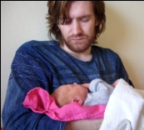







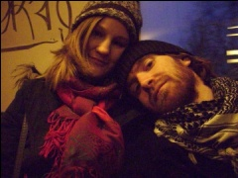
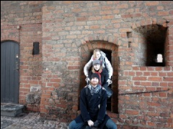
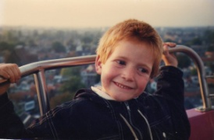
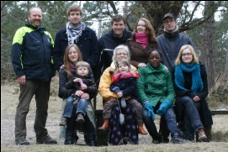
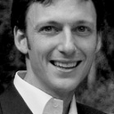
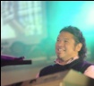
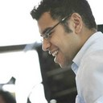
Maandag 27 juni 2011
Welkom, Bram Slob | uitloggen
Naam | : | Bram Slob / @Bram
Email / Mobiel |  | b.slob@qern.nl / +31 (0)6 1338 9690
Functie | : | Web Developer
Woonplaats | : | Gouda
In dienst sinds | : | April 2010
Leidinggevende | : | Junus Manuputtij
Over mijzelf | : | Hoi ik ben Bram. Ik ben getrouwd met Anne en samen zijn we de trotse ouders van Elize. In september zal ik starten met mijn deeltijd HBO studie Informatica. In mijn vrije tijd (bestaat dat dan?) geef ik leiding aan een tienergroep bij de Scouting in Gouda.
Links | : | De Katynky’s Parousia Gouda Nu.nl
Dagen
Donderdag 23 juni 2011
bewerken
Vrijdag 24 juni 2011
Home
Maandag 27 juni 2011
Planning
Urentool
Acquisitie
qwetter
Uren bijwerken
Profiel
Collega’s
qwetter
@Huib: Volgens mij is het de beurt van @Simon. Graag ook Salami. #boodschappen
Wie gaat straks de boodschappen doen voor de lunch? Eiersalade graag. #boodschappen
Kenniskaart
@Junus: Even checken bij www.drukwerkdeal.nl . Zal ik wel doen.
PHP | Java | Android | Bijbel
MySql | TYPO3 | Wordpress
Joomla | FTP | Gaming
Heeft iemand ervaring met het laten bestickeren van auto’s? #tips?
Timmerfabriekstraat 16 | 2861 GV Bergambacht | T +31 (0)85 878 51 71 | M +31 (0)6 4643 81 56 | info@qern.nl | www.qern.nl

Slide 3
Profiel
Als je klikt op @bram dan wordt qwetter geopend in het tabblad waarin alle qwetters van @bram staan.
Een rits met iconen van de social media profielen van de desbetreffende collega (in dit geval van Bram).
Met de button kan men aangeven dat je de desbetreffende collega een leuke collega vind.
Zodra iemand op de button drukt wordt dit automatisch gepubliceerd in de qwetter tijdlijn.
Een collega kan meerdere keren stemmen.
Met een MouseOver wordt er een DIV geopend waarin de profielfoto’s en namen te zien zijn van de collega’s die gestemd hebben. Daarop kan je ook weer klikken zodat je weer naar hun profielen gaat.
Als je op de naam van de leidinggevende klikt wordt het profiel van de leidinggevende geopend.
Een foto slider van foto’s.
De termen van de kenniskaart zijn zelf op te geven. Als je op één van de termen klikt wordt er de zoekresultaten pagina geopend die alle content laat zien binnen waarin die termen genoemd worden of waar content is getagt met die termen.
zoeken

Slide 4
Profiel
Bij het invullen van de kenniskaart worden ook al hints gegeven met gebruikte termen die al in de database staan.

Slide 5
Datamodel
kenniskaart | opmerking
ID
profiel_id
term | varchar
❍
gebruikers
ID
Gebruikersnaam
Wachtwoord
qwetter_naam
Etc…
●
profiel | opmerking
ID
Gebruikers_id
…
Leidinggevende_id
…
●
●
❍
profiel_leukecollega | opmerking
ID
profiel_id
collega_id | Persoon die gestemd heeft
…
profiel_fotoalbum | opmerking
ID
profiel_id
foto | bestandsnaam
toelichting | tekst
…
❍
❍
❍
Nb. Alle tabellen worden standaard uitgerust met datum_toegevoegd gegevens en door welke gebruiker de gegevens zijn toegevoegd. Dit is ook belangrijk om bijv. de volgorde van de fotoalbum foto’s te bepalen.

